Slide 1

Bientôt le plus grand réseau de vente immobilière
sans commission en Europe
www.vendredirect.com

Slide 2

Quelques chiffres
Date de lancement : octobre 2013
SAS VendreDirect.com
SA DirectVerkoop.com
AU 21/09/2016
Capital : 1.985.575 €
Capital : 10.000 €
Nos investissements, à ce jour, sur la Belgique 3.454.375 € en 3 ans
Dont obligations convertibles pour un montant de 1.125.000 €
Notes:
Nous avons constitué deux sociétés en octobre 2013, l’objectif étant que la société française puisse mettre à disposition un site internet auprès de ses filiales. Contre rémunération d’un pourcentage sur CA. Notre objectif étant d’ouvrir l’Europe.

Slide 3
Table de capitalisation Actuelle
Données capital initial et sortie (hypothèse non contractuelle) | Nb d’actions à ce jour | % | Post Money | %
Capital initial |  |  | OC converties
Christophe BASTIEN | 265492 | 67,43 | 265492 | 57,80
Julie CLAERHOUT | 6679 | 1,70 | 6679 | 1,45
Lacen SADOUNE | 50097 | 12,72 | 50097 | 10,91
Christophe VERSCHUEREN | 5010 | 1,27 | 5010 | 1,09
Bertrand et Thierry LETARTRE | 43800 | 11,12 | 43800 | 9,54
Jean-Hugues LOYEZ | 13048 | 3,31 | 55024 | 11,97
Christel MESSIO / Philippe MAURIN | 5452 | 1,38 | 15946 | 3,47
Christian WATRY | 1434 | 0,36 | 9304,5 | 2,03
Michel Pierre-VERSPIEREN | 2726 | 0,69 | 7973 | 1,74
Total actionnaires | 393738 |  | 459325,50 | 100 %

Slide 4
Le problème

Slide 5
Premièrement
La convoitise!
Après avoir parfaitement créé, écrit et scénarisé l’ISO de notre métier, nos investisseurs nous font un chantage à des fins d’obtenir la majorité de mes actions et celle de mon épouse (69,13%) à un prix dérisoire.
Faute de quoi, ils refusent d’honorer leurs engagements d’apports financiers pour le développement de l’entreprise. Devenir le leader de l’immobilier sans commission en Europe
Et ce dans le seul objectif de mettre la main sur la poule aux oeufs d’or.
Une véritable révocation!

Slide 6
la solution
Faire entrer un fond d’investissement avec son expérience
Voilà pourquoi, je fais appel à vous!

Slide 7
Deuxièmement
Un manque crucial de rendez-vous obtenus par nos coaches depuis le recrutement de coaches indépendants.
Résultat d’une prospection insuffisante.
Ce qui est d’autant plus frustrant, c’est qu’à ce jour le moins bon de nos coaches a un taux de transformation de 1/3.
Il suffit au moins bon des coaches de réaliser 3 rendez-vous pour obtenir au minimum une commande d’adhésion.

Slide 8
La solution
La création d’un nouveau poste.
Celui d’Ambassadeur (en complémentaire VDI ou à temps complet) soutenu et agréé par la FÉDÉRATION DE LA VENTE DIRECTE.
Sa mission : Obtenir le plus grand nombre de rendez-auprès des propriétaires vendeurs, désireux de vendre dans les meilleurs délais et au meilleur prix!
Son mode de rémunération: Tout d’abord sur sa production personnelle (ses rendez-vous obtenus) mais également sur le recrutement d’autres Ambassadeurs et coaches. (Marketing de réseau)

Slide 9

Le secret d’un développement
très rapide
Le marketing de réseau
selon Bill Gates

Slide 10
Le produit

Slide 11
notre proposition de valeur
VendreDirect.com s'est donné pour mission d'offrir un service immobilier de vente assistée, à la fois humain, professionnel, intègre et novateur permettant aux propriétaires de vendre leur propriété de façon éclairée et d'en retirer le meilleur bénéfice.
En bref, VendreDirect.com, c’est l’immobilier simplifié !
Nous travaillons sans mandat, sans exclusivité et surtout sans commission, avec toute l’assistance et la protection juridique dont chacun a besoin, une véritable garantie de moyens et surtout de résultat!
Qui d’autre peut en dire autant ?
Avec VendreDirect.com ne payez pas la commission, Empochez la !

Slide 12

La garantie Vendredirect
VendreDirect garantit qu'il restera plus d'argent dans vos poches en vendant votre propriété avec nos services plutôt qu'en payant une commission d'agence.
Nous sommes tellement convaincus de l'efficacité de nos services que nous vous rembourserons deux fois les frais d'inscription à VendreDirect si un notaire ou un agent immobilier devait faire mieux que nous.
Mettez nos services à l'épreuve !

Slide 13
Nous agissons et prodiguons nos conseils sur 3 axes
La visibilité
Le coaching
La conformité avec la loi

Slide 14
vidéo
Comment ça marche !
Notes:
Application mobile

Slide 15
les témoignages
Ils sont nos meilleurs garants !
Ou encore !
Notes:
Application mobile

Slide 16
1. lA VISIBILITÉ
https://www.vendredirect.com/fr/bien/maison-bourgeoise-warcoing-480000

Slide 17
Visites virtuelles pour des programmes
en cours de réalisation
http://www.vendredirect.com/demo360vd/
https://www.vendredirect.com/demo360vd/casque/

Slide 18
Vues aériennes

Slide 19
Pour se vendre un bien doit être vu.
Fort heureusement,
nous nous chargeons de tout !
Notes:
Métaphore de la mariée et ses plus beaux atouts

Slide 20
2. LE COACHING
Le suivi par nos coaches spécialisés
Conseils en homestaging
Un suivi clientèle disponible 7j/7 de 7h à 22h
Le guide du vendeur (Mine d’astuces et conseils)

Slide 21
3. La conformité avec la loi
Une assistance et une protection juridique couvrant jusqu’à 4.840,00 € TTC
l’accès aux certifications obligatoires à prix coûtant
mise à disposition des documents légaux pour finaliser la vente

Slide 22




nos partenaires BELGES

Slide 23



nos partenaires FRANCE

Slide 24
Le marché

Slide 25
Concurrence belge
INEXISTANTE

Slide 26
Concurrence française
Immo-neo
Ma petite agence
CoachProprio
VENDirect’IMMO
Régionales

Slide 27
Comparatif
 | MaPetite agence.com | Immo-neo | CoachProprio.fr
Nbr de services et options | 8 | 14 | 9
Tarifs | de 499,00€ à 2.499,00€ | de 299,00€ à 2.000,00€ | 2.700,00€ payable de suite 3.000,00€ à l’acte

Slide 28



Notre cible
+
+
Promoteurs
Constructeurs

Slide 29

Marché
 | QUEBEC | BELGIQUE | FRANCE
Nbre d’habitants | 8.200.000 | 11.200.000 | 66.030.000
Moyenne transactions/an | 71.000 | 160.000 | 1.130.000
Adhésions/an | Duproprio: 45.000 (soit + 63% PAD) | Objectif à terme VendreDirect : 44.060 (soit 38% PAD) 62.565.000 € | Objectif à terme VendreDirect : 311.160 (soit 38% PAD) 521.193.000 €
Cible : Particuliers, Constructeurs, Notaires

Slide 30
UNE VÉRITABLE MINE D’OR !
avec une organisation
à toute épreuve

Slide 31
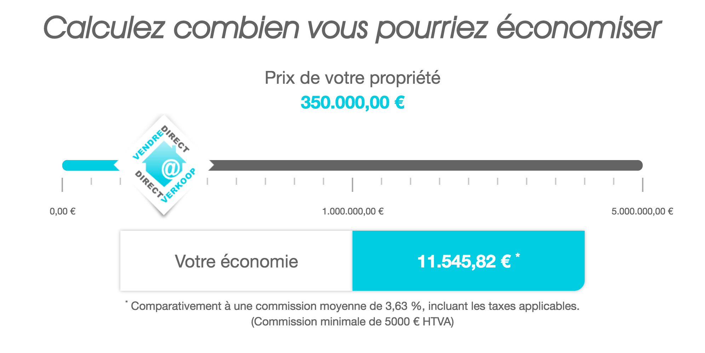
Notre sauce secrète?
Combien puis-je économiser?
https://www.vendredirect.com/fr/#home-calculator

Slide 32
les tendances

Slide 33
trends 1
Le prix obtenu dépend en partie de celui qui en assure la vente (Source Test-Achat)
Le taux de négociation moyen est totalement dépendant de l’intermédiaire
Par l’intermédiaire d’un Particulier = - 4%
Par l’intermédiaire d’un notaire = -5,7%
Par l’intermédiaire d’une agence immobilière= -7,7 %

Slide 34
trends 2
Depuis ces 10 dernières années, environ 50% des ventes sont réalisées par les notaires et particuliers
Par l’intermédiaire d’un particulier ou d’un notaire: 3 mois
Par l’intermédiaire d’une agence immobilière: 4 mois
Sur VendreDirect.com: 34 jours et 50% des annonceurs ont vendu en moins de 15 jours

Slide 35
nos offres

Slide 36

Nos Offres
« Résidentielles particuliers Belgique »
 | Easy | Fidelity | Serenity
Nbre de services et options | 30 | 35 | 37
Tarifs | 958,00€ +taxes | 1.458,00€ +taxes | 1.758,00€ +taxes
Tarifs TTC | 1.159,18 TTC | 1.764,18 TTC | 2.127,18 TTC

Slide 37
Nos Offres
« Résidentielles particuliers FRANCE »
 | Easy | Fidelity | Serenity
Nbre de services et options | 29 | 34 | 36
Tarifs | 1.241,66€ +taxes | 1.741,66€ +taxes | 2.040,83€ +taxes
Tarifs TTC | 1.490,00€ | 2.090,00€ | 2.390,00€

Slide 38
Nos Offres
« terrains particuliers Belgique »
 | Easy | Fidelity
Nbre de services et options | 20 | 25
Tarifs TTC | 499,00€ + taxes | 1.299,00€ + taxes

Slide 39
Nos Offres
« terrains particuliers france »
 | Easy | Fidelity
Nbre de services et options | 19 | 24
Tarifs TTC | 999,00€ TTC | 1.399,00€ TTC

Slide 40
Nos Offres
« CommercialES belgique »
 | Easy | Fidelity
Nbre de services et options | 27 | 33
Tarifs TTC | 958,00€ + taxes | 1.458,00€ + taxes

Slide 41
Nos Offres
« CommercialES france »
 | Easy | Fidelity
Nbre de services et options | 26 | 32
Tarifs TTC | 1.790,00€ TTC | 2.450,00€ TTC

Slide 42
Nos offres
« constructeurs belgique »
 | Easy (A construire) | Fidelity (Construit)
Nbre de services et options | 31 | 30
Tarifs TTC | 2.198,00€ + taxes | 1.748,00€ + taxes

Slide 43
Nos offres « constructeurs france »
 | Easy (A construire) | Fidelity (Construit)
Nbre de services et options | 31 | 29
Tarifs TTC | 2.198,00 € + tva | 1.748,00€ + tva

Slide 44
Nos offres
« garage belgique »
 | Easy | Fidelity
Nbre de services et options | 19 | 21
Tarifs TTC | 499,00€ + taxes | 739,00€ + taxes

Slide 45
Nos offres
« garage france »
 | Easy | Fidelity
Nbre de services et options | 18 | 20
Tarifs TTC | 999,00€ TTC | 1.399,00€ TTC

Slide 46
les données

Slide 47
Notre croissance

Slide 48
Business Plan

Slide 49
BP SIMPLIFIé
belge + HautS de FRANCE
 | 31/12/2014 | 31/12/2015 | 31/12/2016 | 31/12/2017 | 31/12/2018 | 31/12/2019
CA | 205 | 423 | 526 | 550 | 2.951 | 5.742
Résultat Brut | -594 | -918 | -1.295 | -1.193 | -699 | 271
Publicité | 36 | 372 | 74 | 99 | 210 | 260
Personnel | 402 | 661 | 1.197 | 1.047 | 782 | 1.195

Slide 50
BP SIMPLIFIé France
 | 31/12/2018 | 31/12/2019 | 31/12/2020 | 31/12/2021 | 31/12/2022 | 31/12/2023
CA | 537 | 1.633 | 5.072 | 14.949 | 34.306 | 50.994
Résultat Brut | -956 | -1.214 | -410 | 3.578 | 11.872 | 18.018
Publicité | 478 | 766 | 1.211 | 1.559 | 1.906 | 2.004
Personnel | 487 | 821 | 1.192 | 1.861 | 3.052 | 5.350

Slide 51
Explication du BP
L’arrivée d’un nouveau métier comme le nôtre
« L’immobilier sans commission » sur un marché construit d’habitude, à pour conséquence un CAC particulièrement onéreux sur nos premières années d’exploitation. Voici ci dessous notre CAC France.
Année 1 CAC = 3.706,00 €
Année 2 CAC = 2.920,00 €
Année 3 CAC = 1.810,00 €
Année 4 CAC = 1.274,00 €
Année 5 CAC = 1.095,00 €

Slide 52
KPI du site

Slide 53
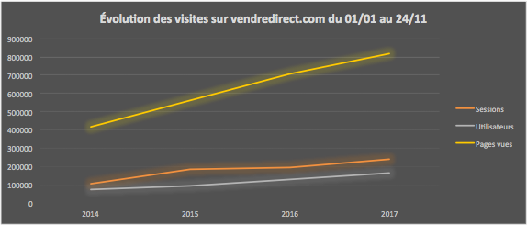
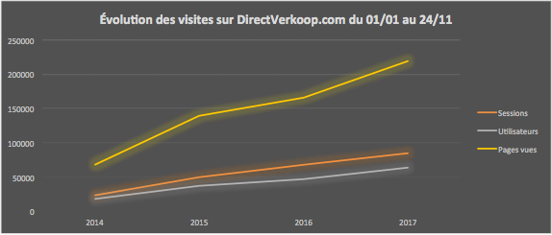

Slide 54
Près de 663.479 utilisateurs
Plus de 1.040.903 sessions
3.420.459 pages vues
Au 24/11/2017
Une économie cumulée pour nos adhérents de plus de 5.118.822 €

Slide 55
la convoitise
Le tableau comparatif de valorisation à suivre laisse susciter toute la convoitise que mes investisseurs actuels ont à l’égard de VendreDirect.com et DirectVerkoop.com.

Slide 56
Comparatif de valorisation
 | seloger.com | leboncoin.fr | immoweb.be
Chiffre d’affaires | 70 M€ | 18,3 M€ | 20 M€
Résultat | 17 M€ | ? | 8 M€
Valorisé | 643 M€ | 400 M€ | 160 M€
Vendu en | 2009 | 2010 | 2012

Slide 57
Un peu d’histoire
Après 14 ans d’expérience dans l’immobilier, une parfaite connaissance du marché Belge et français, et détenteur d’une parfaite analyse, je me suis laissé aller à imaginer fin 2013, un nouveau concept de services, dédié aux propriétaires vendeurs belges et français depuis peu, désireux de ne pas, ou ne plus passer par les services d’une agence immobilière.
Après plusieurs mois d’investigation sur le marché mondial de l’immobilier,
j’ai eu l’idée de créer VendreDirect.com, l’immobilier sans commission.
Bien inspiré et orienté, je dois le dire, par M. Nicolas BOUCHARD, le fondateur de l’immobilier sans commission. Pour y avoir Créé DUPROPRIO.com, au Quebec en 1997. Aujourd’hui, il est le site immobilier le plus consulté du Québec, avec plus de 720.000 visiteurs uniques chaque mois et plus de 5.500.000 de sessions/ mois avec 28.000 biens récurrents en ligne.

Slide 58
Peu d’information circule sur ce qu’est la vente immobilière sans commission. Et quand on y regarde de plus près, on constate que malgré sa popularité croissante, la vente sans commission bien que révolutionnaire, demeure méconnue.
Par définition, VendreDirect souscrit au principe de démocratisation en rendant l’achat et la vente accessible au plus grand nombre. Répondant au circuit court des consommateurs d’aujourd’hui.
Et qui de mieux placé que le propriétaire pour faire visiter son bien?
Souvent nos clients nous disent que « Uber est au transport ce que VendreDirect est à l’immobilier ». Ce qui est plutôt flatteur!
Nos clients sont nos meilleurs garants !
Lisez et visionnez leurs témoignages sur notre site. Vous comprendrez tout de suite pourquoi de plus en plus de propriétaires vendeurs font confiance à VendreDirect.com !

Slide 59
De plus avec notre application mobile téléchargeable gratuitement nous continuons à publier les noms et numéros de téléphone de nos adhérents ayant déjà vendu leur biens. Ce qui permet à nos futurs clients de se voir rassurer par un utilisateurs des services de VendreDirect.com.
Quelle entreprise aujourd'hui continue une fois son service réalisé à publier les coordonnées de ses clients? Seule une entreprise certaine de la qualité de ses services peut se permettre une telle démarche.
Enfin, permettez moi d’ajouter que VendreDirect n’aurait pas autant de succès sans son équipe de 20 collaborateurs des plus fidèles et dévoués à leur métier.
Notre objectif étant de sublimer le bien immobilier de quiconque, lui permettant de le vendre dans les meilleurs délai et surtout au meilleur prix!
Une véritable esprit d’entreprise règne chez VendreDirect.

Slide 60




« UBER est au transport ce que VendreDirect est à l’immobilier »

Slide 61


expérience ceo
4 ans en parapharmacie
(SA Campagne pour les pharmacies en France)
8 ans en parfumerie
Christophe Bastien, fondateur de
L’immobilière du Hainaut
14 années d’expertise dans l’immobilier

Slide 62

Origine du Concept
Fondateur de l’immobilier sans commission
Année de création: 1997
Population du Québec : 8.200.000 hab.
Nombre de collaborateurs en 2012 : 228
Nombre de collaborateurs en 2017 : 400
CA 2016 = 40.000.000 $

Slide 63
Campagne T.V.
DUPROPRIO 2016
Exemple de publicité comparative

Slide 64
Pourquoi avoir choisi la belgique en phase d’ouverture ?
Tout d’abord parce que je détiens une parfaite connaissance du marché
De plus, la Belgique est reconnue comme le meilleur cobaye qui soit en Europe
4 raisons principales :
Pays est très conservateur
90% des mandats de vente sont des mandats exclusifs (6 mois)
Le trilinguisme: Francophone, Néerlandophone et Germanophone
Une scission du pays entre la Wallonie et la Flandre avec de réelles différences de mentalités

Slide 65
Vendredirect.com est desormais rodé pour l’ouverture en europe
Cela fait maintenant 4 ans que nous sommes confrontés à trois cultures de façon journalière.

Slide 66
A ce jour, nous sommes les leaders incontestables de l’immobilier
sans commission en belgique
Due à notre originalité
Mais également due à l’expérience partagée avec M. Nicolas Bouchard
fondateur de « DUPROPRIO.com »

Slide 67
Les leviers de VEndredirect
Les valeurs
Economie: VD fait réaliser un gain substantiel à ses adhérents
Hédonisme: VD procure du confort à ses clients (moindre effort)
Pouvoir: Grâce à VD, le client se sent influent, malin, valorisé
Relationnel: VD offre des contacts de qualité

Slide 68
Les leviers de VEndredirect
Les motivations
Intérêt: Avantage pécuniaire certain + le délai de vente sérieusement écourté
Sécurité: Accompagnement 100% professionnel, protection juridique, pas de risque
Commodité: Chaque étape bien expliquée. VD vient à domicile. Facilité de pilotage
Sentimentalité: Parler soi-même de sa maison. Ne pas se sentir seul. Parler avec des coaches
Considération: Je réussis ! Je me sens important, considéré
Innovation: Je me distingue. Satisfaction personnelle. Un peu de vanité

Slide 69
LE protocole d’accord
Investissement en capital + compte courant et ou obligations.
Pacte d’actionnaires (élection d’un comité stratégique, protection des minoritaires, et fondateur)
La valeur pré-money de la SA VendreDirect.com France selon son business plan est estimée au minimum à ce jour à 43.730.090 € avec une prime de risque de 30% et de 193.302.661 € avec une prime de risque de 7%.
Le besoin en fonds de roulement pour ouvrir la France à raison d’une région par an est estimé à 5.406.000 €.

Slide 70
Conclusion

Slide 71
Vendredirect détient les 3 clés de la réussite
Valeur pour le client
Valeur pour soi
Être sur un marché porteur

Slide 72
En d’autres termes,
VendreDirect est bientôt le plus grand réseau de vente immobilière sans commission en Europe.
Avec VendreDirect, ne payez pas la commission, Empochez la!

Slide 73
Notre Business plan
BELGIQUE+ Haut de France
(Pièce jointe)

Slide 74
Notre Business PLAN
FRANCE
(Pièce jointe)

Slide 75
Notre plan de trésorerie lissé sur 24 mois
(Pièce jointe)

Slide 76
Ensemble construisons l’avenir de l’immobilier !
Christophe BASTIEN
Tel: 00.32.473.600.800

